Slide 1
财政学（第二讲）

Slide 2
社会经济福利的准则： 效率与公平
经济效率的含义及其实现的条件
收入公平分配问题
最优社会福利的决定
基本逻辑：
效率和公平准则
公共财政的职能

Slide 3
经济效率的含义及其实现的条件
经济效率的含义 帕累托最优 帕累托更优 图表
经济效率实现的条件 一般均衡分析 局部均衡分析
Vilfredo Pareto
(1848—1923)

Slide 4
帕累托最优
当资源配置已达到了这样一种境地，无论作任何改变都不可能使一部分人受益而没有其他的人受损，或者说一部分人改善处境必须以另一些人处境恶化为代价，这种状态就是“帕累托最优”(Pareto Optimum)状态。
帕累托最优状态就是经济学意义上的效率状态。
它是以意大利经济学家帕累托(Vilfredo Pareto, 1848—1923)的名字命名的，帕累托在《政治经济学讲义》一书中首先提出了生产资源的最适度配置问题。

Slide 5
帕累托更优
如果改变资源配置后与改变前相比，同时符合以下两个条件：(1) 至少有一个人处境变好；(2) 没有一个人处境变坏。那么，我们改变资源配置可达到“帕累托更优”，这种资源配置的改变称为“帕累托改善”。

Slide 6
福利边界

Slide 7
经济效率实现的条件——一般均衡分析
生产的帕累托最优
交换的帕累托最优
产品组合的帕累托最优
帕累托最优实现条件的综合

Slide 8
生产的帕累托最优
每种产品的产出水平在其他产品的产出水平既定时达到最大。
任何一种产品所使用的任何两种相同生产要素的边际技术替代率都相等： MRTS^{X}_{LK}= MRTS^{Y}_{LK} = MRTS^{Z}_{LK} =……
图表

Slide 9
生产的帕累托最优图表
劳动总量L
投入Y部门的劳动
Oy
生
产
的
契
约
曲
线
投入X部门的资本
A
资本总量
Ky¹
C
投入Y部门的资本
B
Qx²
K
Qx¹
Qy³
Qy¹
Lx¹
Qy²
Ox
投入X部门的劳动

Slide 10
交换的帕累托最优
每个消费者的效用水平在其他消费者的效用水平既定时达到最大。
对于任何一个消费者任何两种相同产品的边际替代率都相等： MRS^{A}_{XY}= MRS^{B}_{XY} = MRS^{C}_{XY} =……
图表

Slide 11
交换的帕累托最优图表
食物总量X
B消费的食物
O_{B}
交
换
的
契
约
曲
线
A消费的衣服
A
衣服总量
Y_{A}¹
C
B消费的y衣服
B
U_{A}²
Y
U_{B}³
U_{B}¹
U_{A}¹
X_{A}¹
U_{B}²
O_{A}
A消费的食物

Slide 12
产品组合的帕累托最优
符合生产效率且能实现社会的效用水平最大化的产品组合。
生产的边际转换率等于消费的边际替代率： MRS_{XY}= MRT_{XY}
图表

Slide 13
产品组合的帕累托最优图表

Slide 14
帕累托最优实现条件的综合
MRS^{A}_{XY}= MRS^{B}_{XY} =MRT_{XY}
一个数字例子：
设MRS^{A}_{XY}=1/3, MRT_{XY}=2/3，为何此时未实现帕累托最优？
如何调整才能实现帕累托最优？

Slide 15
经济效率实现的条件——局部均衡分析
每一种产品或劳务总的社会净收益最大化。
每一种产品或劳务的社会边际收益等于社会边际成本： MSB=MSC
图表

Slide 16
经济效率实现条件的局部均衡分析

Slide 17
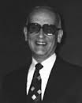
收入公平分配问题
公平状况的衡量
洛伦兹曲线和吉尼系数
贫困指数
极化系数
关于公平的不同观点 社会福利函数
功利主义 罗尔斯主义 平均主义 折衷主义
其他观点
Corrado Gini
(1884-1965)
Max Otto Lorenz
(1880 - 1962)
Notes:
基尼系数，意大利经济学家基尼（Corrado Gini，1884-1965）于1912年提出

Slide 18
洛伦兹曲线图表
100%
E
全社会收入百分比
洛伦兹曲线
80%
S1
60%
基尼系数=S1/SOEF
40%
20%
F
O
20%
40%
60%
80%
100%
家庭百分比
（按收入由低到高排列）

Slide 19
基尼系数的几种计算公式
$$Gini=\frac{2}{n}\sum_{i=1}^{n}{X_{i}∙i}−\frac{n+1}{n}$$
针对离散分布：
$$Gini=1+\left(1/n\right)−\left(2/{n^{2}\overline{y}}\right)∙\left[y_{1}+2y_{2}+…+ny_{n}\right]$$
$$y_{1}≥y_{2}≥…≥y_{n }$$
$$Gini=\frac{\sum_{1≤j<i≤n}^{n}{\left|y_{i}−y_{j}\right|}}{n(n−1)\overline{y}}$$
针对连续分布：
$$Gini=\frac{A−B}{A}=2\left(A−B\right)=2\left(\int_{0}^{1}{pdp−\int_{0}^{1}{L\left(p\right)dp}}\right)=\int_{0}^{1}{\left(p−L\left(p\right)\right)dp}$$
（A为绝对平等线下的面积，B为洛伦兹曲线下的面积，
p为累积人口份额，L(p)为相应的累积收入份额）

Slide 20
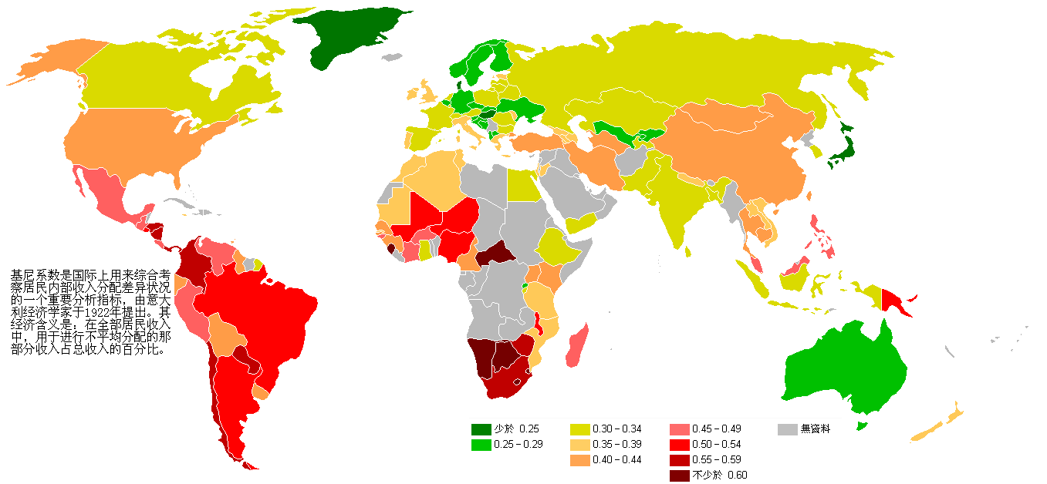
全球吉尼系数大小世界分布色彩图

Slide 21
社会福利函数
社会福利函数的定义 将全社会的福利水平表示为所有社会成员效用水平的函数，即W=F（U₁，U₂，U₃，……U_{n}）
社会福利曲线
Notes:
是收入的非减函数
对称
可加
严格凹
常数弹性

Slide 22
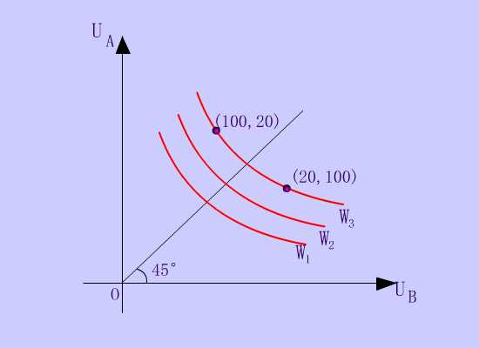
社会福利曲线
社会福利曲线的基本性质：
关于45度线对称

Slide 23
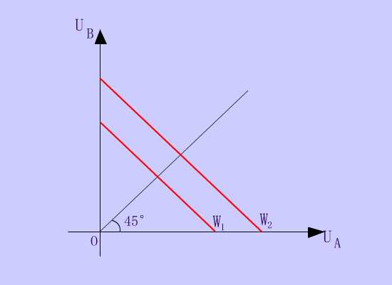
功利主义
John Stuart Mill
(1806 –1873)
W=U_{A}+U_{B}
Jeremy Bentham
（1748 – 1832）
Notes:
功利主义，即效益主义是道德哲学（伦理学）中的一个理论。提倡追求“最大幸福”（Maximum Happiness）。主要哲学家有约翰·史都华·米尔（John Stuart Mill）、杰瑞米·边沁（Jeremy Bentham)等。

Slide 24
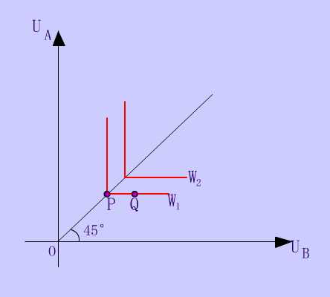
罗尔斯主义
John Rawls
(1921 –2002)
W=Min(U_{A},U_{B})

Slide 25
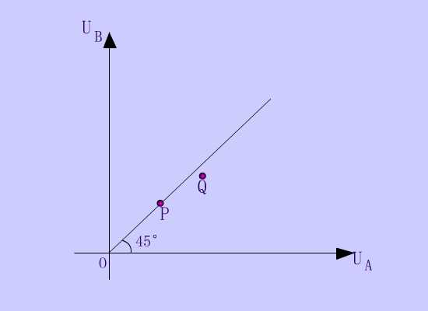
平均主义

Slide 26
折衷的社会福利曲线

Slide 27
最优社会福利的决定

Slide 28
基于社会福利函数的不平等指标
对社会福利函数性质的假定：
是收入的非减函数（收入增加时社会福利增加）
$W_{B}≥W_{A}, ify_{B}≥y_{A}$
对称（社会福利函数对社会成员非歧视）
$W(y_{1},y_{2},…y_{n})=W(y_{2},y_{1},…y_{n})$
可加$:$
$W(y_{1},y_{2},…y_{n})=\sum_{i=1}^{n}{U_{i}\left(y_{i}\right)=}\sum_{i=1}^{n}{U\left(y_{i}\right)}$
严格凹（收入的边际效用递减）
$U^{′}\left(y_{i}\right)=\frac{dU(y_{i})}{dy_{i}}$
常数弹性（收入变化导致的效用变化的百分比对于不同的收入水平是一致的），$ε$称为不平等厌恶指数。
$U\left(y_{i}\right)=\frac{{y_{i}}^{1−ε}−1}{1−ε}$ （$η=\frac{{U‘’}/{U‘}}{{dy}/y}=εdy）$
Notes:
是收入的非减函数
对称
可加
严格凹
常数弹性

Slide 29
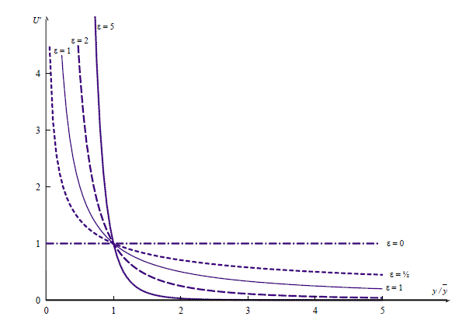
基于社会福利函数的不平等指标
收入的边际效用与$ε$取值

Slide 30
基于社会福利函数的不平等指标
f(y)
0
$$y$$
$$y_{e}$$
$$\overline{y}$$
0
$$\overline{U}$$
$U(\overline{y}$)
$$U$$

Slide 31
基于社会福利函数的不平等指标
阿特金森指数：
$$A^{ε}=1−\frac{U^{−1}\left(\overline{U}\right)}{\overline{y}}=1−{\left[\frac{1}{n}\sum_{i=1}^{n}{{\left[\frac{y_{i}}{\overline{y}}\right]}^{1−ε}}\right]}^{\frac{1}{1−ε}}$$
其中$\overline{U}$为现有收入分配状况下的平均效用水平，$U^{−1}\left(\overline{U}\right)$为通过将收入平均分配实现原有效用水平时的人均收入水平， $U^{−1}\left(\overline{U}\right)$将低于$\overline{y}$，差距越大， $A^{ε}$越大，表明现有的收入分配状况越不公平。
Notes:
是收入的非减函数
对称
可加
严格凹
常数弹性

Slide 32
关于不平等指标的参考文献
(1) Atkinson, A. B., 1985, The Economics of Inequality. Clarendon Press, Oxford.
(2) Cowell, F., 2011, Measuring Inequality. Oxford University Press.
(3) Hao, L. & D. Q. Naiman, 2010, Assessing Inequality. Sage Publications.
(4) Sen, A. & J. Foster, 1973, On Economic Inequality. Oxford University Press, Oxford.
Notes:
是收入的非减函数
对称
可加
严格凹
常数弹性

Slide 33
思考：其他关于公平的观点
结果公平还是规则公平 ？
收入公平、财产公平还是消费公平？

Slide 34
思考：效率和公平的关系
公平和效率的替代关系？ 机会轨迹 图表 再分配政策与居民行为调整
效率和公平是否可能兼顾？
固定总收入的收入再分配
与资本市场不完善相关的对低收入者的补助？
收入分配差距对居民消费和经济增长的影响？
追求效率最终是否会促进公平？

Slide 35
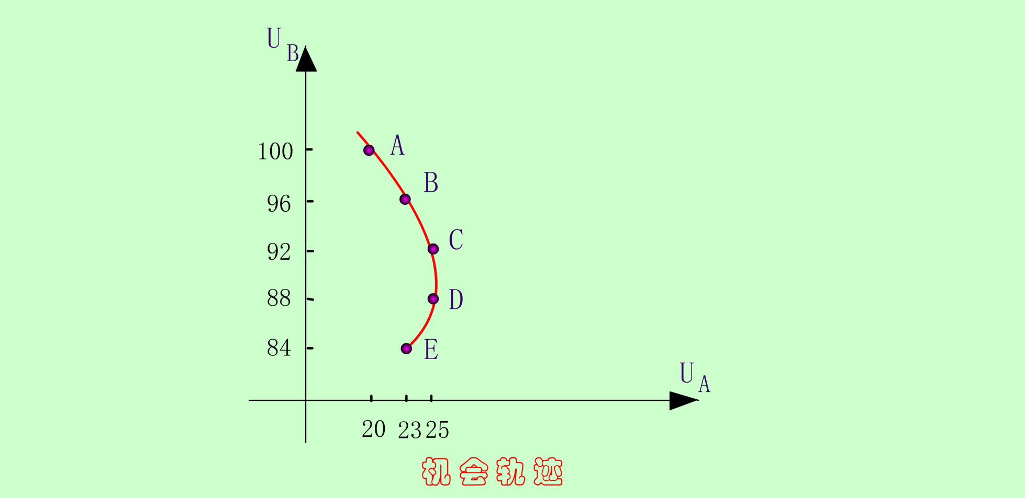
机会轨迹

Slide 36
公平和效率的替代

Slide 37
再分配政策与行为调整
累进所得税下高收入者的行为调整
减少工作
移居国外 （链接：美国1944-1945年的高个人所得税边际税率）
社会救济、补助等福利政策下低收入者的行为调整
减少工作
以上调整的后果：
影响社会福利“蛋糕”变大

Slide 38
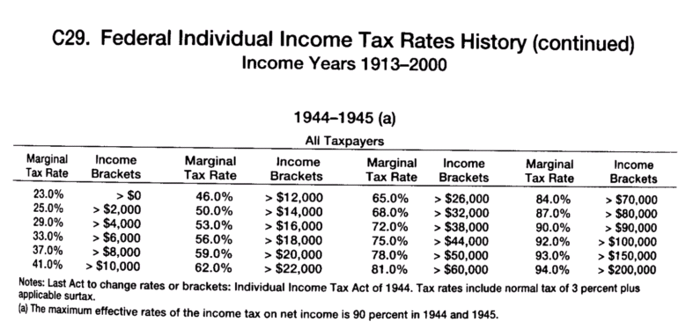
美国1944-1945联邦个人所得税率
最高边际税率

Slide 39
固定总收入的收入再分配

